Slide 1
Solana overview

Slide 2
1.
What the Solana?

Slide 3
Đặc điểm nổi bật solana
Phi tập trung
Bảo mật
Khả năng mở rộng

Slide 4
2.
Solana vs Ethereum

Slide 5
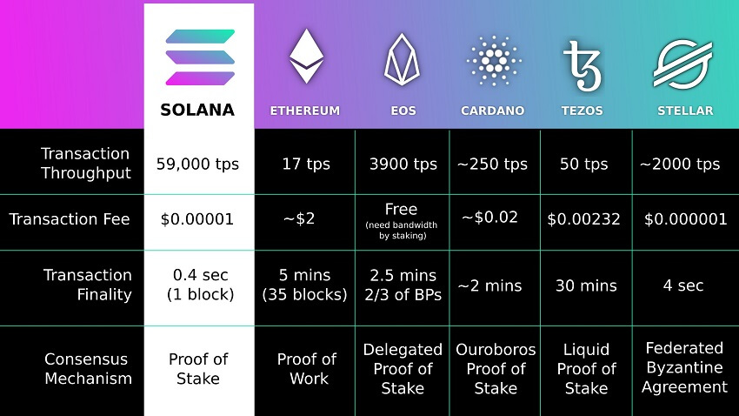
Solana vs Ethereum

Slide 6
Ưu điểm
ETH
Solana
- Mạng hợp đồng thông minh lớn nhất đang tồn tại
- Lưu trữ nhiều mã thông báo và NFT nhất
- Lợi thế của người đi trước (blockchain lâu đời)
- Việc chuyển sang ETH 2.0 đang chờ xử lý sẽ tăng hiệu quả
- Xử lý giao dịch nhanh và rẻ
- Được hỗ trợ bởi PoS và PoH ít tiêu thụ nhiên liệu hơn
- Có thể được lập trình bằng các ngôn ngữ mã hóa điển hình

Slide 7
Nhược điểm
ETH
Solana
- Mạng tắc nghẽn do khối lượng lớn
- Giá gas cao
- Hệ thống 1 lớp
- Sự phát triển ETH không hiệu quả và khó được cộng đồng đánh giá cao
- Mạng nhỏ hơn nhiều
- Yêu cầu phần cứng chuyên dụng đắt tiền để khai thác
- Thiếu hỗ trợ từ các tổ chức và “chuyên gia tiền điện tử”

Slide 8
Công nghệ chính của Solana
Giải pháp PoH
Consensus Tower BFT
Blockchain Turbine
Cloudbreak
Thuật toán đồng thuận xác minh thứ tự
Phiên bản PBFT được tối ưu hóa của PoH được tập trung vào việc cung cấp một bản sao máy trạng thái, chịu được các lỗi Byzantine (các node độc hại)
Nó sẽ chia các dữ liệu thành các đơn vị nhỏ để giúp dữ liệu được truyền đến các node bên trong blockchain một cách dễ dàng hơn
tận dụng mọi phần cứng chịu trách nhiệm lập chỉ mục dữ liệu, giúp Solana đạt được khả năng mở rộng cao mà không có rủi ro về phân mảnh cơ sở dữ liệu
Mempool Gulfstream
Sealevel
Pipelining
Archivers
Tạo điều kiện thuận lợi cho quá trình nhận và chuyển tiếp giao dịch ngay cả trước khi tập hợp xong các block chờ xác nhận tiếp theo trên Solana.
Các hợp đồng thông minh (smart contract) chạy song song với nhau để đạt được thời gian chạy hiệu quả hơn cho Solana
Pipelining sẽ đảm bảo rằng tất cả các bộ phận của phần cứng luôn hoạt động hiệu quả.
Cho phép mọi node sao chép thông tin từ blockchain theo không gian có sẵn trên phần cứng của chúng.

Slide 9
Hệ sinh thái Solana
Wallet
Tool & Explorer
Application
Infrastructure
Defi
- Coin98 Wallet
- Math Wallet
- Trust Wallet
- SolGSN
- SoproX
- Solana Explore
- Solanascan
- Solana Beach
- Dfuse
- Civic
- Human Protocol
- Kin
- SPL Token UI
- The Graph
- Akash
- Velas - Hummingbot
- Serum
- Raydium
- Chainlink
- Terra

Slide 10
3.
PoH Consensus

Slide 11
Proof of History
Xác minh thứ tự và thời gian giữa các giao dịch.

Slide 12
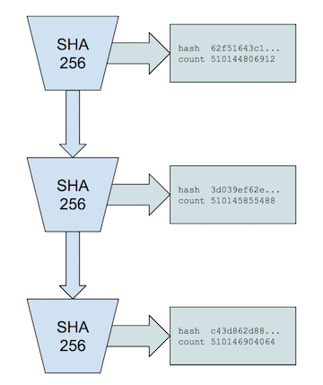
Nguyên tắc cơ bản của POH
Nguyên tắc
- SHA256 lặp nhanh nhất có thể, sao cho mỗi output là input tiếp theo.
- Chu trình số lần lặp và trạng thái đều ghi lại.

Slide 13
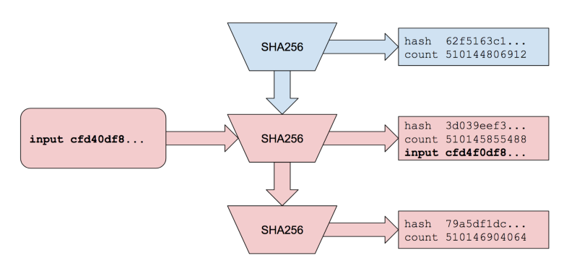
Nguyên tắc cơ bản của POH
Ghi dữ liệu
- Mọi Thông báo liên quan tới chu trình đều ghi lại.
- Các dữ liệu input có thể được chèn vào chu trình và được băm cùng vs trạng thái, đảm bảo rằng dữ lieu đã được tạo trước lần chèn tiếp theo

Slide 14
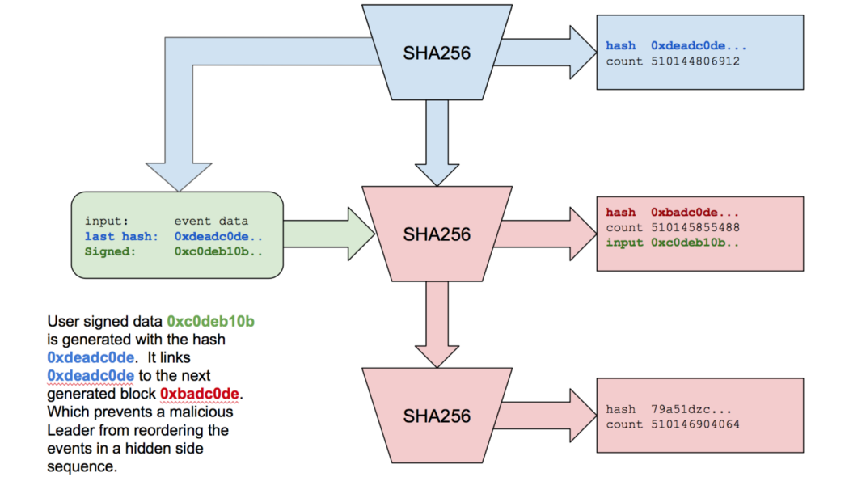
Tham chiếu

Slide 15
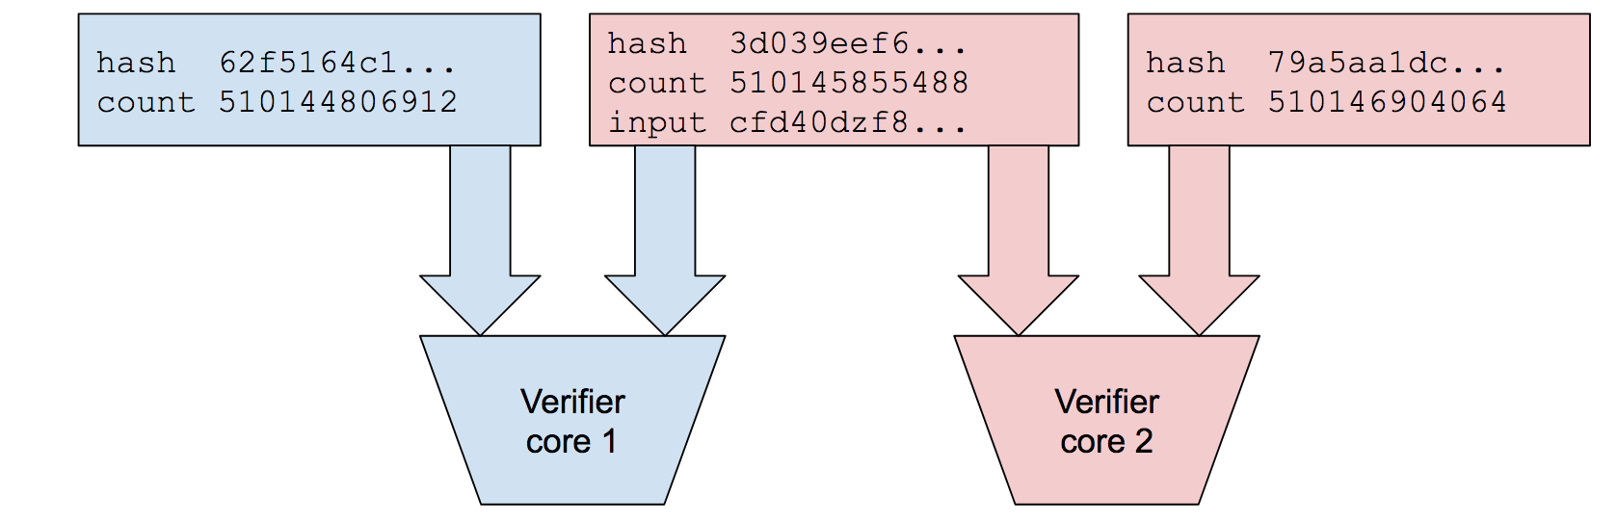
Proof of History
Xác minh
- Chu trình ghi lại có thể trên 1 lõi CPU nhưng output có thể xác minh song song
- GPU hiện tại có thể 4000 lõi có thể xác minh chu trình trong 0.25 mili giây

Slide 16
4.
Solana Develop

Slide 17
Token and NFT on Solana
Hướng dẫn tạo token on Dev Testnet

Slide 18
Setup Solana
Step by step
Install Rust
Install Solana Tool
Install phantom Extentions

Slide 19
Thanks!
Any questions?
You can find me at:
longkmttv9@gmail.com

